Slide 1


EL BJT DE POTENCIA
Transistores de Potencia

Slide 2
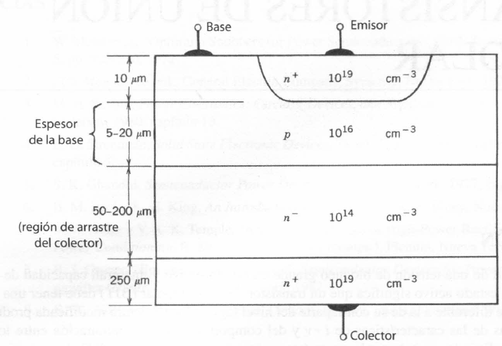
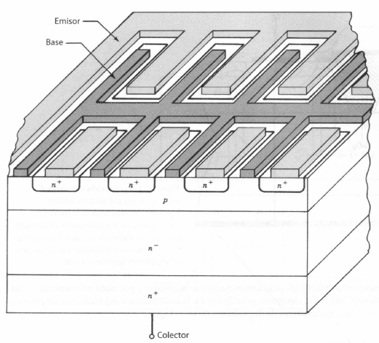
CARACTERISTICAS
TRANSISTOR BIPOLAR DE POTENCIA
1. Estructura Vertical
3. Unión base-emisor entrelazada
Maximiza el área de la sección transversal a través de la cual fluye la corriente
Aumenta el área de contacto entre la base y el emisor evitando la acumulación de corriente y disminuyendo el riesgo de falla por segunda ruptura
Minimiza la resistencia térmica del transistor
2. Capa semiconductora n-
Región de características resistiva le permite al transistor soportar voltajes elevados

Slide 3
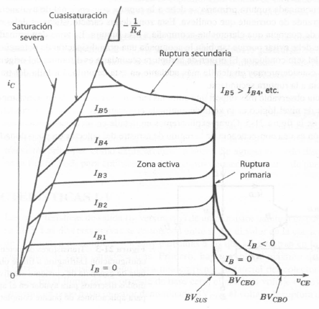
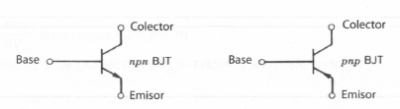
CARACTERISTICAS I-V
1. BVsus
Voltaje máximo de colector-emisor que se puede soportar a través del transistor cuando lleva una corriente sustancial del colector.
2. BVcEo
Voltaje de ruptura colector-emisor cuando la base esta abierta
TRANSISTOR BIPOLAR DE POTENCIA
3. BVcBo
Voltaje de ruptura colector-base cuando el emisor esta abierto
4. Zona de ruptura primaria
Se debe a la ruptura convencional de avalancha de la unión C-B y el flujo grande de corriente que conlleva.
5. Zona de ruptura secundaria
Se debe a una caída en picada de VCE con grandes corrientes de colector. Conforme disminuye la tensión de colector, a menudo hay un aumento de Ic y un aumento significativo de la disipación de potencia
6. Zona de cuasi-saturación

Slide 4
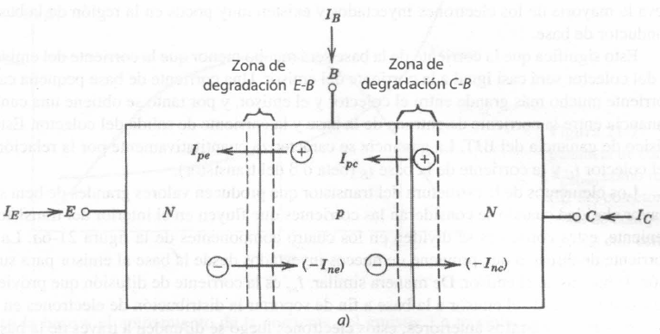
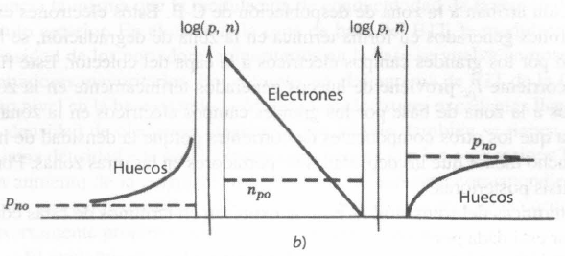
FISICA DE OPERACIÓN DEL BJT
TRANSISTOR BIPOLAR DE POTENCIA

Slide 5
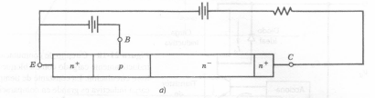
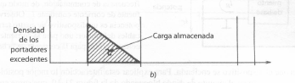
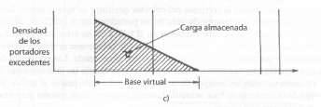
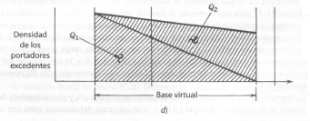
ENCENDIDO DEL TRANSISTOR
Activa
TRANSISTOR BIPOLAR DE POTENCIA
Cuasi-saturación
Saturación dura

Slide 6
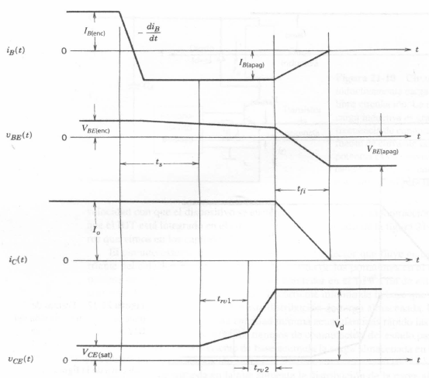
APAGADO DEL TRANSISTOR
Implica retirar toda la carga almacenada en el transistor.
Para acelerar el proceso de retiro de carga se aplica una corriente negativa en la base del transistor.
TRANSISTOR BIPOLAR DE POTENCIA

Slide 7
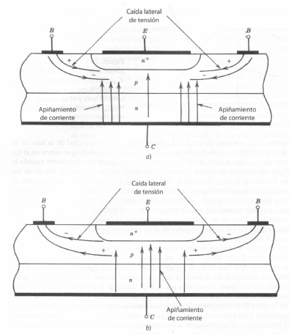
RUPTURA SECUNDARIA
Esto aparece en la característica de salida del BJT como una caída en picada de la tensión de colector-emisor con grandes corrientes del colector.
Conforme disminuye la tensión de colector, a menudo hay aumento significativo de la corriente de colector y un aumento significativo de la disipación de potencia.
TRANSISTOR BIPOLAR DE POTENCIA
La segunda ruptura se debe al desbordamiento térmico debido a que la densidad de la corriente en el dispositivo no es uniforme a través de la sección transversal del dispositivo.
Para evitar la segunda ruptura se debe:
Controlar la disipación total de potencia.
Evitar toda falta de uniformidad de densidad de la corriente, en especial durante el encendido y el apagado, cuando es mayor la disipación de potencia instantánea.

Slide 8
PERDIDAS EN ESTADO ACTIVO
Salvo a frecuencias altas de conmutación, toda la potencia disipada en el modo de operación conmutado de un BJT ocurre cuando el transistor esta en estado activo, por lo regular en saturación dura.
En esta condición, la disipación de potencia esta dada por:
Penc. = IC x VCE(sat)
TRANSISTOR BIPOLAR DE POTENCIA
Varias caídas de tensión interna en un transistor contribuyen con VCE(sat):
VCE(sat) = VBE(enc) - VBC(sat) + Vd +IC x (Re + Rc)
VBE(enc) y VBC(sat) son las tensiones que aparecen a través de la unión de polarización directa B-E y C-B, respectivamente.
Las resistencias Re y Rc representan las resistencias de las zonas muy dopadas del emisor y colector, respectivamente.
Vd es la caída de voltaje en la región de arrastre del colector.

Slide 9
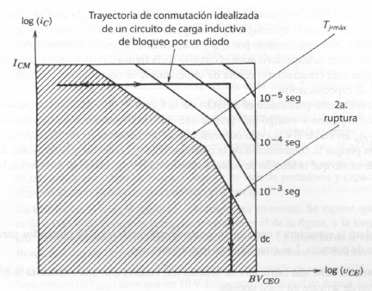
AREAS DE OPERACIÓN SEGURA, SOA
Es un método conveniente y conciso para resumir los valores máximos de corriente y tensión a las que se va a someter el transistor.
La corriente ICM es la corriente máxima del colector. Si se excede esta corriente el dispositivo se destruye.
El limite térmico es un limite de disipación de potencia establecido por la resistencia térmica del transistor y la máxima temperatura permisible de la juntura.
TRANSISTOR BIPOLAR DE POTENCIA
El limite de la segunda ruptura representa las máximas combinaciones permisibles de tensión y corriente donde puede ocurrir la segunda ruptura.
El limite de la tensión de ruptura BVCEO, que es la máxima tensión colector-emisor que puede soportar el dispositivo con la base abierta.

Slide 10
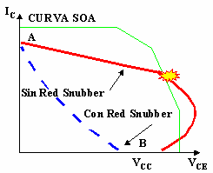
AREA DE OPERACIÓN SEGURA SOA
TRANSISTOR BIPOLAR DE POTENCIA

Slide 11
RESUMEN
El BJT de potencia tiene una estructura de orientación vertical con una estructura B-E muy entrelazada y una región de arrastre un poco dopada.
La región de arrastre determina la especificación de la tensión de bloqueo del BJT y también causa la zona llamada cuasisaturacion de las características I-V.
El BJT es un dispositivo que por lo general esta apagado y se enciende mediante la aplicación de una corriente de base lo bastante grande para causar la inyección de grandes cantidades de portadores minoritarios en la base desde la zona del emisor. La posterior difusión de estos portadores a través de la base al colector forma la corriente del colector.
Los BJT de potencia tienen una baja ganancia de corriente, en especial con especificaciones de tensiones de ruptura grande. Esto permitió el desarrollo de transistores monolíticos de tipo Darlington, los cuales tienen mayores ganancia de corriente.
El flujo lateral de corriente en la base es el factor limitante básico en el desarrollo del BJT. Causa caídas laterales de tensión que producen un apiñamiento de la corriente del emisor, lo que a su vez causa reducciones de la ganancia de corriente. Si el apiñamiento de corriente es excesivo, ocurre una ruptura secundaria y se destruye el dispositivo.
TRANSISTOR BIPOLAR DE POTENCIA

Slide 12
RESUMEN
La modulación de conductividad de la región de arrastre a fin de reducir perdidas en estado activo requiere largos tiempos de vida de los portadores. Pero esto genera largos tiempos de apagado, por lo que se debe compensar, en el diseño del BJT, entre menos perdida en estado activo y tiempos de conmutación mas cortos.
El apagado de algunos tipos de BJT se debe realizar por medio de un índice controlado de cambio de la corriente negativa de base a fin de evitar el aislamiento de carga excesiva almacenada en el BJT, lo que produciría tiempos de apagado excesivamente largos y una gran disipación de potencia.
Los BJT con áreas de operación segura limitados pueden requerir una trayectoria de conmutación controlada por circuitos amortiguadores tanto en el encendido como en el apagado del transistor.
TRANSISTOR BIPOLAR DE POTENCIA

Slide 13
GRACIAS
TRANSISTOR BIPOLAR DE POTENCIA

Slide 14
EL MOSFET DE POTENCIA
Transistores de Potencia

Slide 15
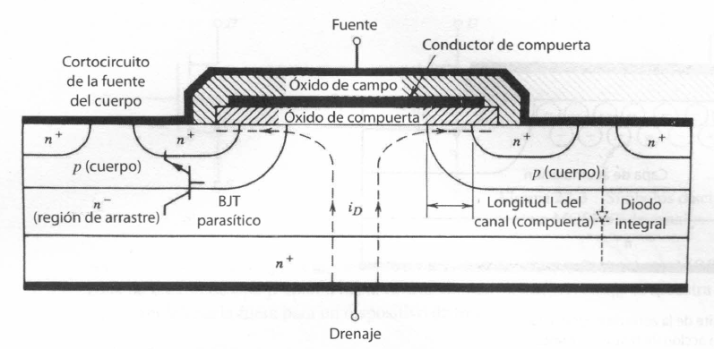
Estructura Básica del MOSFET de Potencia
EL MOSFET DE POTENCIA
Un MOSFET de Potencia tiene una estructura de orientación vertical de dopaje alterno tipo p y tipo n.
La estructura n+ pn- y n+ se denomina MOSFET de canal n de modo enriquecimiento.
La capa central de tipo p suele llamarse cuerpo y es la zona donde se establece el canal entre fuente y drenaje.
La capa n- es la región de arrastre de drenaje, y la misma determina la tensión de ruptura del dispositivo.

Slide 16
Estructura Básica del MOSFET de Potencia
EL MOSFET DE POTENCIA
La aplicación de una tensión que polariza positivamente la compuerta con respecto a la fuente convierte la superficie de silicio debajo del oxido de compuerta en una capa o canal de tipo n, lo que conecta la fuente con el drenaje y permite el flujo de corriente.
El espesor del oxido de la compuerta, el ancho de la compuerta, y el numero de zonas compuerta/fuente conectadas eléctricamente en paralelo, son importantes para determinar la cantidad de corriente que fluirá para una tensión compuerta a fuente dada.

Slide 17
Estructura Básica del MOSFET de Potencia
EL MOSFET DE POTENCIA
Existe un BJT npn parasito entre los contactos de fuente y drenaje, donde la zona de cuerpo tipo p sirve como base del BJT parasito.
Para reducir la posibilidad de que este transistor se encienda, la zona del cuerpo de tipo p se pone en corto circuito con la zona de fuente mediante el traslape de la metalización de fuente sobre la zona del cuerpo tipo p.
Como resultado del cortocircuito de fuente y cuerpo, aparece un diodo parasito conectado entre drenaje y fuente del MOSFET.

Slide 18
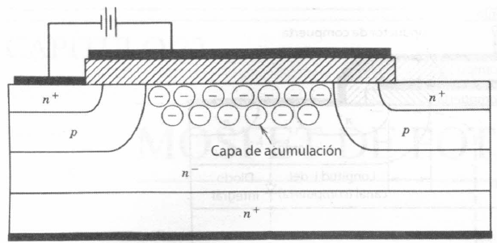
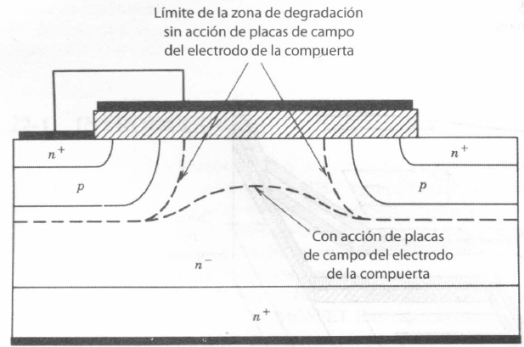
Estructura Básica del MOSFET de Potencia
El traslape de la metalización de compuerta a través de la región de arrastre n-, donde sobresale hacia la superficie del chip, tiene dos propósitos:
Intensificar la conductividad de la región de arrastre en la interconexión n- y SiO2 al formar una capa de acumulación que ayuda a disminuir la resistencia en estado activo.
Actuar como placa de campo cuando el MOSFET esta apagado, lo que impide que el radio de curvatura de la zona de agotamiento de drenaje – cuerpo pn se reduzca demasiado y de este modo también la tensión de ruptura del dispositivo.
EL MOSFET DE POTENCIA

Slide 19
Estructura Básica del MOSFET de Potencia
Es un dispositivo unipolar:
la conducción sólo es debida a un tipo de portador
D
Canal N
Conducción debida a electrones
G
S
EL MOSFET DE POTENCIA
D
Canal P
Conducción debida a huecos
G
S
Los MOSFET de potencia son del tipo enriquecimiento.
Los más usados son los MOSFET de canal N.

Slide 20
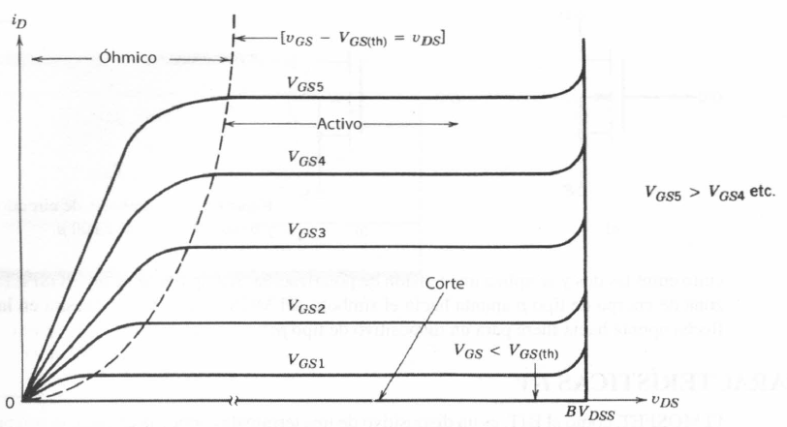
Características I-V del MOSFET
EL MOSFET DE POTENCIA
La característica de salida esta formada por tres zonas de operación: corte, activa y ohmica.
El MOSFET, como el BJT, es un dispositivo de tres terminales donde el voltaje de la compuerta, controla el flujo de corriente entre las terminales de salida, la fuente y el drenaje.
En aplicaciones de electrónica de potencia el MOSFET atraviesa las características de iD – VDS desde el corte a través de la zona activa hasta la zona ohmica conforme se enciende el dispositivo.
Esta región se utiliza cuando el MOSFET actúa como una resistencia dependiente de VGS en estado encendido. En esta región el valor de VDS es: VDS = VGS - VGS(th).
Esta región tiene una baja resistencia entre el Drenaje y Fuente. Un valor típico de RDS(on) para un MOSFET de potencia que trabaja a 500V y 10A es de 0.5Ω.

Slide 21
Características I-V del MOSFET
EL MOSFET DE POTENCIA
El MOSFET esta en corte cuando la tensión de compuerta a fuente es menor que la tensión de umbral VGS(th).
El dispositivo cuando esta apagado debe soportar la tensión de la fuente de alimentación aplicada al circuito, por lo que la tensión de ruptura de drenaje-fuente BVDSS debe ser mayor que la tensión de la fuente para evitar la ruptura y la alta disipación de potencia que conlleva.
Esta región se utiliza cuando el MOSFET actúa como una resistencia dependiente de VGS en estado encendido. En esta región el valor de VDS es: VDS = VGS - VGS(th).
Esta región tiene una baja resistencia entre el Drenaje y Fuente. Un valor típico de RDS(on) para un MOSFET de potencia que trabaja a 500V y 10A es de 0.5Ω.

Slide 22
Características I-V del MOSFET
EL MOSFET DE POTENCIA
Cuando el dispositivo se acciona por una tensión grande compuerta a fuente, se lleva a la zona ohmica, donde el voltaje drenaje-fuente VDS(enc) es pequeño.
VGS - VGS(th) > VDS > 0.
En la zona activa, la corriente de drenaje es independiente de la tensión drenaje-fuente y solo depende de la tensión compuerta-fuente.
Esta región se utiliza cuando el MOSFET actúa como una resistencia dependiente de VGS en estado encendido. En esta región el valor de VDS es: VDS = VGS - VGS(th).
Esta región tiene una baja resistencia entre el Drenaje y Fuente. Un valor típico de RDS(on) para un MOSFET de potencia que trabaja a 500V y 10A es de 0.5Ω.

Slide 23
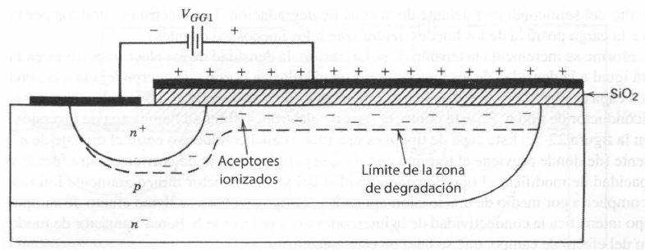
Física de Operación del MOSFET
La compuerta consta de la metalización de la compuerta, el oxido de la compuerta y el silicio debajo del oxido.
Esta zona forma un capacitor de alta calidad.
Cuando se aplica una tensión positiva compuerta-fuente a la estructura del capacitor, se forma un zona de degradación en la interconexión entre el oxido de la compuerta y el silicio.
El campo eléctrico desde la carga positiva repele los huecos de portadores mayoritarios de la zona de interconexión, dejando expuestos a los receptores de carga negativa con lo que se crea una zona de degradación.
EL MOSFET DE POTENCIA

Slide 24
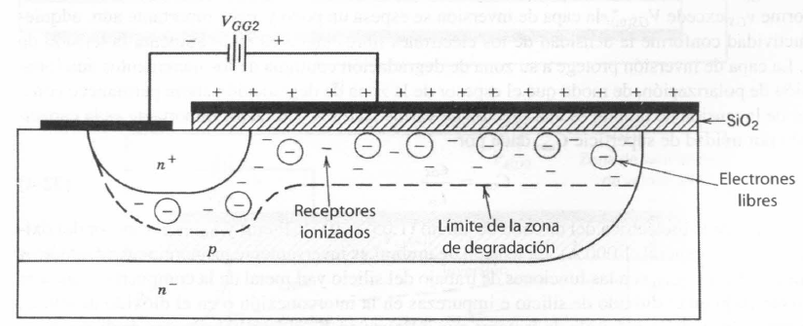
Física de Operación del MOSFET
Los incrementos adicionales en VGS causan que el campo eléctrico en la interconexión de oxido-silicio aumente de tamaño, ocasionando que la zona de degradación aumente su espesor y empieza atraer electrones libres, así como a repeler huecos, para proporcionar la carga negativa adicional.
EL MOSFET DE POTENCIA

Slide 25
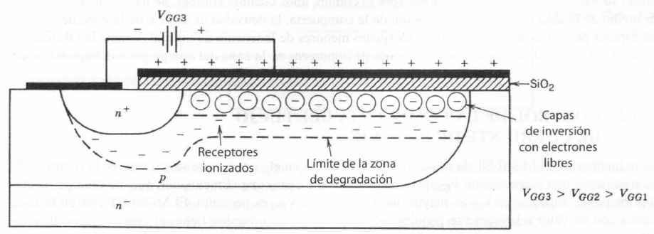
Física de Operación del MOSFET
Conforme la tensión de polarización aumenta, la densidad de los electrones libres en la interconexión será igual a la densidad de los huecos en la zona del cuerpo lejana a la zona de degradación.
La capa de electrones libres en la interconexión es muy conductiva, teniendo todas las propiedades de un semiconductor tipo n.
En este punto, la capa de electrones libres se llama capa de inversión.
EL MOSFET DE POTENCIA
La tensión VGS donde se considera que se forma la capa de inversión se denomina tensión umbral VGS(th).

Slide 26
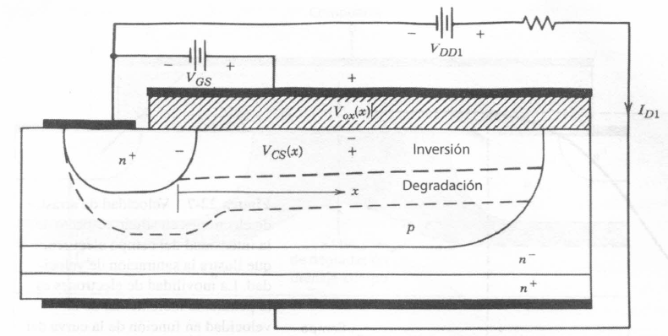
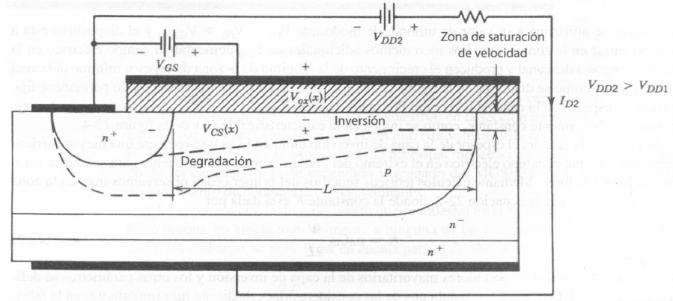
Física de Operación del MOSFET
EL MOSFET DE POTENCIA
Ahora cuando VDD se incremente poco a poco manteniendo constante VGS, la corriente de drenaje se incrementara inicialmente en proporción al aumento de VDD.
Este aumento de corriente causa una caída de tensión a lo largo del canal, VCS(x), donde x es la distancia desde la fuente hasta la ubicación de x en el canal, donde se especifica la tensión.
Debido a que el voltaje del oxido en realidad es VGS – VCS(x), ahora conforme aumente ID, VCS(x) también aumenta y disminuye el voltaje a través del oxido en la posición x
Como VCS(x) tiene su mayor valor VDS en x = L, la caída de tensión a través del oxido que determina los parámetros de la capa de inversión, tendrá su menor valor en VGS - VDS
La disminución del voltaje del oxido desde la fuente hasta el drenaje cuando ID fluye, significa que el espesor de la capa de inversión también debe disminuir desde la fuente hasta el drenaje.
Conforme se adelgaza la capa de inversión en el extremo del drenaje del canal, sus resistencia aumenta y empieza a allanarse la curva de ID vs VDS para una constante VGS.

Slide 27
Limitaciones Operativas del MOSFET
Tensión de Ruptura
Los MOSFET tienen dos tensiones especificadas que no se deben exceder:
VGS(max) y BVDSS
La máxima tensión permitida VGS(max) esta determinada por requerimiento de que no se debe romper el oxido de la compuerta por grandes campos eléctricos.
Incluso una carga estática que se ponga en contacto inadvertidamente sobre el oxido de la compuerta debido a un descuido en el manejo basta para romper el oxido.
EL MOSFET DE POTENCIA
S
G
D
D
N⁺
N⁺
G
P⁻
S
⁺
Substrato
Las especificaciones normales de VGS(max) son de 20 a 30V aproximadamente.

Slide 28
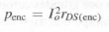
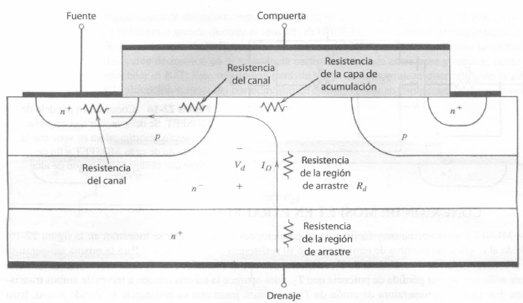
Limitaciones Operativas del MOSFET
Perdida por conducción en estado activo
Salvo a frecuencia de conmutación mayores, casi toda la potencia disipada en el MOSFET en una aplicación de potencia de modo conmutado ocurre cuando el dispositivo esta en estado activo.
La disipación de potencia instantánea esta dada por:.
EL MOSFET DE POTENCIA
La resistencia de estado activo tiene varios componentes
La resistencia de estado activo aumenta de manera considerable con la creciente temperatura de la unión.
Por lo que el MOSFET posee un coeficiente positivo de temperatura.

Slide 29
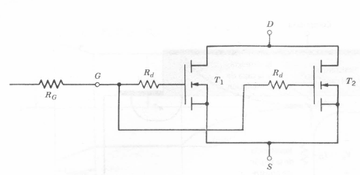
Limitaciones Operativas del MOSFET
Conexión de MOSFET en paralelo
EL MOSFET DE POTENCIA
Debido al coeficiente positivo de temperatura de su resistencia en estado activo, los MOSFET se pueden conectar en paralelo.

Slide 30
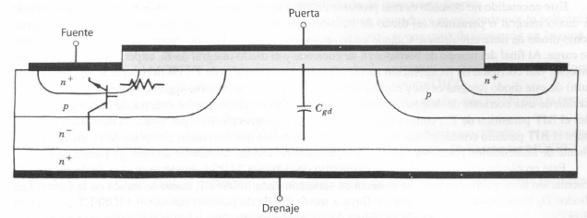
Limitaciones Operativas del MOSFET
BJT Parasito
EL MOSFET DE POTENCIA
La zona del cuerpo del MOSFET sirve como base del BJT, la fuente como el emisor del BJT y el drenaje como el colector del BJT.
La beta del BJT puede ser considerablemente mas grande que 1 debido a que la longitud de la zona del cuerpo donde se forma el canal del MOSFET se mantiene lo mas corta posible para ayudar a reducir la resistencia en estado activo.
Es necesario que este BJT se mantenga apagado en todo momento, manteniendo el potencial de la base lo mas cercano posible al potencial de la fuente.

Slide 31
Limitaciones Operativas del MOSFET
BJT Parasito
EL MOSFET DE POTENCIA
Si la base del BJT flotara pueden surgir varios inconvenientes:
En primer lugar la tensión de ruptura del MOSFET se reduciría de BVDSS =BVCBO a BVCEO, una caída que podría llegar al 50%.
En segundo lugar, el potencial de base a emisor puede crecer lo suficiente para encender al BJT y entrar en saturación, ocasionando una considerable disipación de potencia, y peor aun, el BJT no se puede apagar por medio de la terminal de base debido a que la base no es accesible.

Slide 32
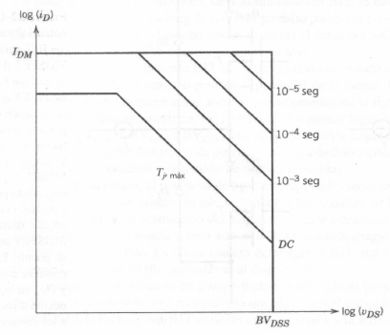
Limitaciones Operativas del MOSFET
Área de Operación Segura
EL MOSFET DE POTENCIA
Tres factores determinan el área de operación segura:
La máxima corriente de drenaje IDM.
La temperatura interna de la unión Tj, regida por la disipación de potencia del dispositivo.
La tensión de ruptura BVDSS.

Slide 33
Parámetros fundamentales para seleccionar un MOSFET
Tensión de ruptura
Resistencia en conducción
Corriente máxima
Tensiones de ruptura de dispositivos comerciales
Baja tensión
Media tensión
Alta tensión
EL MOSFET DE POTENCIA
15 V
30 V
45 V
55 V
60 V
80 V
100 V
150 V
200 V
400 V
500 V
600 V
800 V
1000 V

Slide 34
Resistencia en conducción (R_{DSon})
Es el parámetro más importante en un MOSFET
El MOSFET en conducción se modela utilizando la R_{DSon}
D
R_{DSon}
G
S
EL MOSFET DE POTENCIA
Cuanto más baja es la resistencia, mejor es el transistor
Este parámetro está directamente relacionado con la tensión de ruptura y con la capacidad de manejar corriente
V_{DS}
R_{DSon}
I_{D}
R_{DSon}

Slide 35
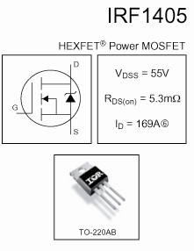
Ejemplos de MOSFETS comerciales
V_{DS}
I_{D}
R_{DSon}
IRF 3205
55 V
110 A
8 mΩ
IRF 1405
55 V
169 A
5.3 mΩ
IRF 520
100 V
10 A
180 mΩ
IRF 3710
100 V
75 A
25 mΩ
EL MOSFET DE POTENCIA
IRF 540
500 V
8 A
850 mΩ
IRFP 460
500 V
20 A
270 mΩ
IRFPG 30
1000 V
3 A
5 Ω
IRFPG 50
1000 V
6 A
2 Ω

Slide 36
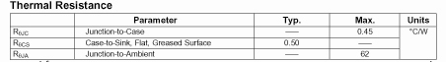
Características fundamentales
Resistencia Térmica
j
R_{THjc}
R_{THca}
a
EL MOSFET DE POTENCIA
c
P (W)
T_{a}
T_{a} : Temperatura ambiente
Los valores dependen fundamentalmente del tipo de encapsulado

Slide 37
Inconvenientes de los MOSFET
Son muy sensibles a las descargas electrostáticas.
Es relativamente difícil su protección.
Poseen una capacitancia de entrada que debe ser cargada y descargada con cada conmutación.
Son mas costosos que sus equivalentes bipolares.
La resistencia estática entre Drenaje-Fuente es mas grande que la de Colector-emisor, los que provoca mayores perdidas de potencia cuando trabaja en conducción.
Las tensiones máximas de bloqueo son relativamente bajas (< 1000V) y las corrientes máximas moderadas (< 500A).
EL MOSFET DE POTENCIA

Slide 38
Ventajas de los MOSFET vs BJT
La velocidad de conmutación para los MOSFET esta en el orden de los nanosegundos, por tal razón son muy utilizados en convertidores de pequeña potencia y alta frecuencia.
Los MOSFET no tienen problema de segunda ruptura (coeficiente positivo de temperatura), por lo que mejora el SOA con respecto a la del BJT.
Circuito de control mas simple debido a que el control se realiza mediante tensión aplicada entre los terminales de compuerta y fuente VGS.
Alta impedancia de entrada.
EL MOSFET DE POTENCIA

Slide 39
EL TRANSISTOR BIPOLAR
DE COMPUERTA AISLADA
IGBT DE POTENCIA
Transistores de Potencia

Slide 40
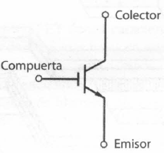
El transistor Bipolar de Puerta Aislada
Insulated Gate Bipolar Transistor (IGBT)
Este dispositivo mezcla características de un Transistor Bipolar y de un MOSFET
La característica de salida es la de un BJT pero se controla por tensión y no por corriente.
EL IGBT DE POTENCIA
MOSFET
Bipolar
Alta capacidad de manejar corriente (como un bipolar)
Facilidad de manejo (MOSFET)
Menor capacidad de conmutación que el MOSFET
No tiene diodo parásito

Slide 41
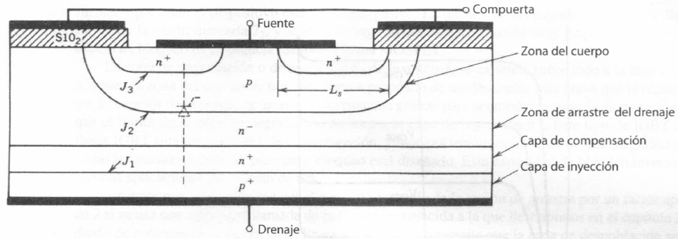
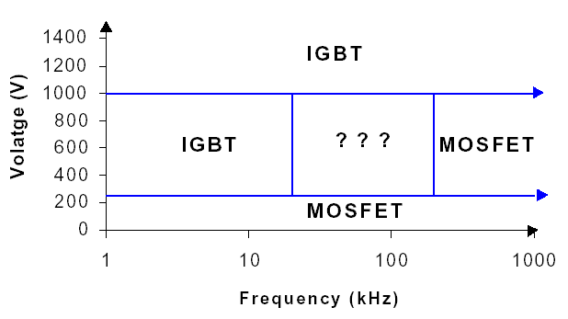
Estructura del IGBT
Es similar a la de un MOSFET
Sólo se diferencia en que se añade un sustrato P bajo el sustrato N
EL IGBT DE POTENCIA
Es el dispositivo más adecuado para tensiones > 1000 V
El MOSFET es el mejor por debajo de 250 V
En los valores intermedios depende de la aplicación, de la frec.,etc.

Slide 42
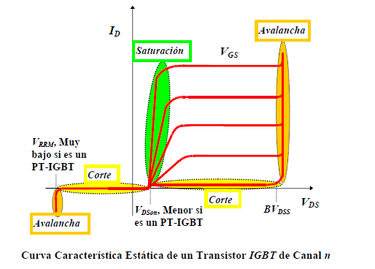
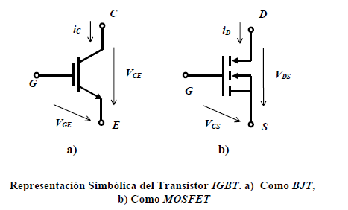
Curva Característica y Símbolo
EL IGBT DE POTENCIA

Slide 43
Operación en estado de bloqueo
VGS controla el estado del dispositivo. Cuando VGS es menor a VGS(th), no se crea ninguna capa de inversión, por ende el dispositivo esta apagado.
La tensión de bloqueo es soportada por la unión J2
EL IGBT DE POTENCIA
La zona de agotamiento de la unión J2 se extiende sobre toda la región de arrastre n- . La región de arrastre debe ser lo bastante grande para acomodar de zona de agotamiento.
Si la zona de agotamiento no toca la capa de inyección P+, el dispositivo se conoce como IGBT de no perforación, NPT-IGBT.
Si se reduce la región de arrastre se permite que la región de agotamiento se extienda por toda la región de arrastre con tensiones de bloqueo menores al limite deseado de tensión de ruptura.
La penetración de la capa de agotamiento a la capa P+ se impide mediante la inserción de una capa de compensación n+. Este tipo de estructura del IGBT se conoce como IGBT de perforación, PT-IGBT.

Slide 44
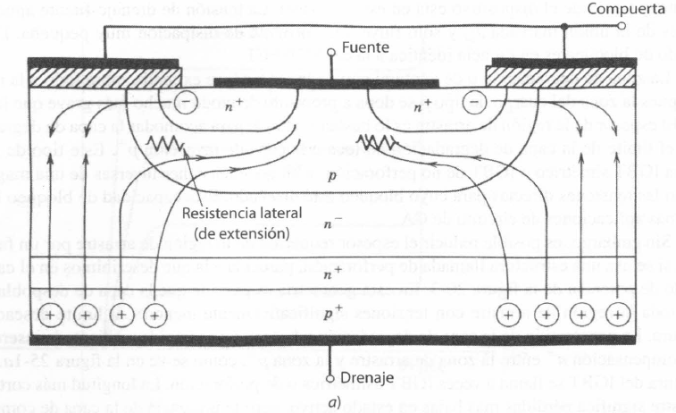
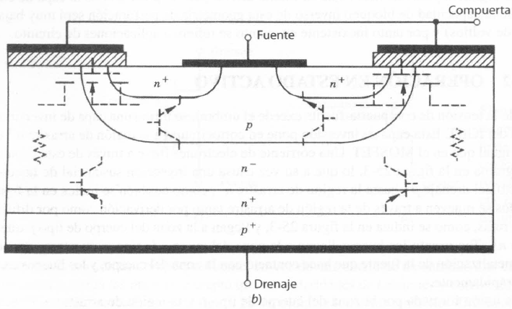
Operación en estado activo
EL IGBT DE POTENCIA

Slide 45
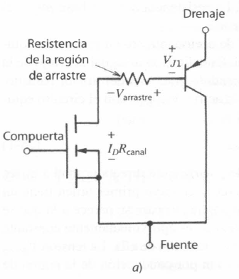
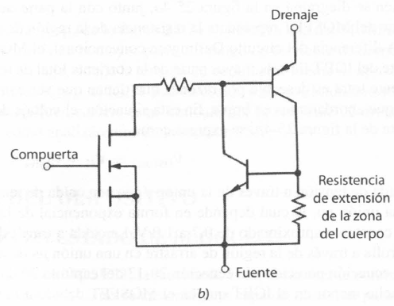
Operación en estado activo
Circuito equivalente aproximado para condiciones de operación.
EL IGBT DE POTENCIA
Circuito equivalente mas completo que muestra los transistores que componen en tiristor parasito.

Slide 46
El IGBT se suele usar cuando se dan estas condiciones:
Bajo ciclo de trabajo
Baja frecuencia (< 20 kHz)
Aplicaciones de alta tensión (>1000 V)
Alta potencia (>5 kW)
EL IGBT DE POTENCIA
Aplicaciones típicas del IGBT
Control de motores
Sistemas de alimentación ininterrumpida
Sistemas de soldadura

Slide 47
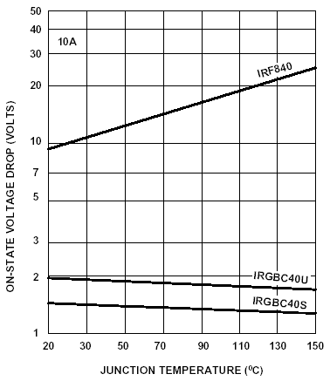
Gran capacidad de manejo de corriente
Comparación IGBT-MOSFET con el mismo área de semiconductor
El IGBT tiene menor caída de tensión en conducción
Menores pérdidas en conducción
Problema:
Coeficiente de temperatura negativo
EL IGBT DE POTENCIA
A mayor temperatura, menor caída de tensión
Conduce más corriente
Se calienta más
Esto es un problema para paralelizar IGBTs

Slide 48
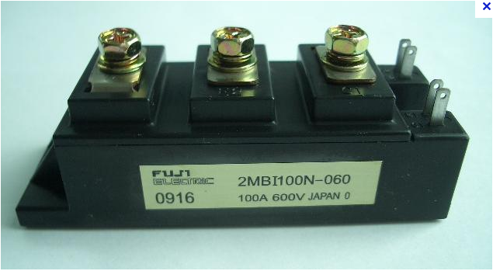
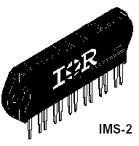
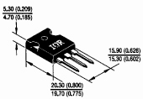
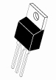
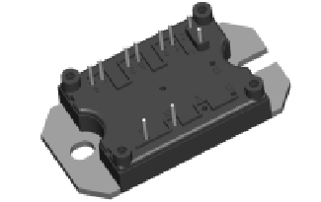
Encapsulados de IGBT
Módulos de potencia
MTP
EL IGBT DE POTENCIA
TO 220
TO 247

Slide 49
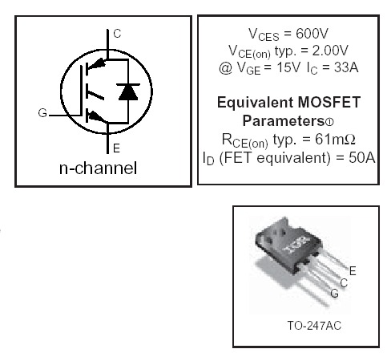
Parámetros fundamentales para seleccionar un IGBT
Tensión de ruptura
Corriente máxima
Tensión colector-emisor en saturación
EL IGBT DE POTENCIA
Tensiones de ruptura de dispositivos comerciales
Media tensión
Alta tensión
250 V
300 V
600 V
900 V
1200 V
(Poco usuales)

Slide 50
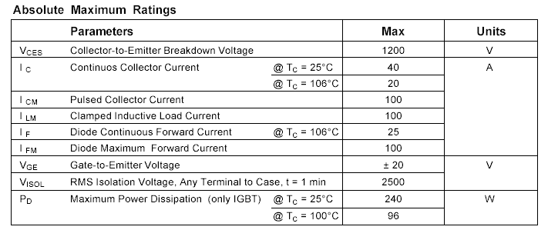
Características básicas
EL IGBT DE POTENCIA

Slide 51
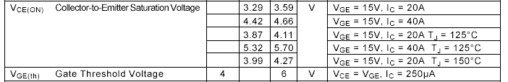
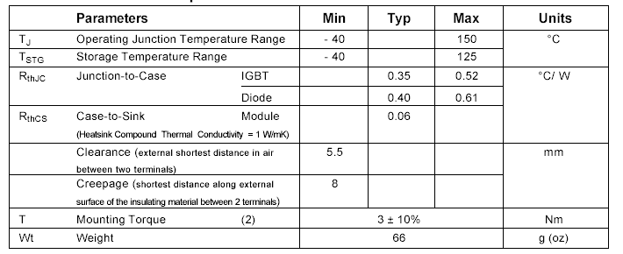
Características eléctricas
Tensión de saturación colector-emisor (como en bipolares)
Tensión umbral de compuerta (como en MOSFETS)
Características térmicas
EL IGBT DE POTENCIA

Slide 52
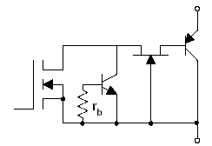


Características dinámicas
Circuito equivalente del IGBT
La circuitería exterior no puede solucionar el problema de la eliminación de los minoritarios de la base
EL IGBT DE POTENCIA
Esto da lugar a la llamada “cola de corriente” (current tail)
Problema: aumento de pérdidas de conmutación
Cola de corriente

Slide 53


Efecto del Cebado de Tiristor Parasito Interno del IGBT (LATCH-UP)
EL IGBT DE POTENCIA

Slide 54


Métodos para Evitar el LATCH-UP
EL IGBT DE POTENCIA

Slide 55
GRACIAS POR SU ATENCIÓN

